Slide 1
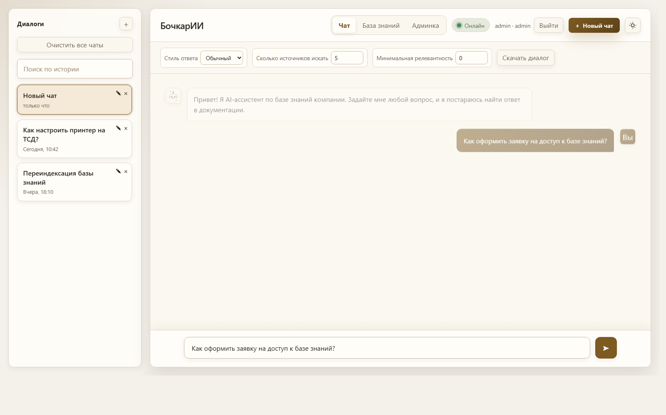
Пользовательская инструкция
БочкарИИ: работа с веб-интерфейсом
Для сотрудников, которые задают вопросы базе знаний
Для администраторов, которые обновляют документы
Файл презентации сформирован на основе docs/user_guide.md

Slide 2
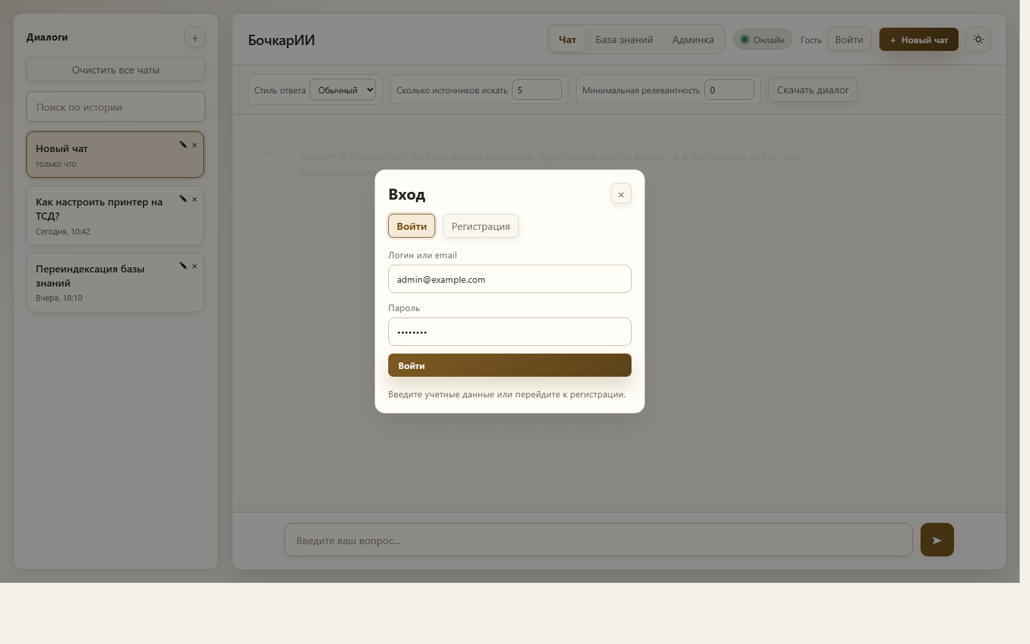
1. Вход в систему
Пользовательский сценарий
Откройте в браузере http://localhost:5000.
Войдите под своей учетной записью или используйте регистрацию.
Если нужен доступ к базе знаний или админке, обратитесь к администратору.
Источник: docs/user_guide.md
БочкарИИ

Slide 3
2. Быстрый старт
Пользовательский сценарий
Нажмите кнопку «Новый чат».
Введите конкретный вопрос в поле сообщения.
Дождитесь ответа и проверьте блок источников.
Задавайте уточняющие вопросы в том же диалоге.
Источник: docs/user_guide.md
БочкарИИ

Slide 4
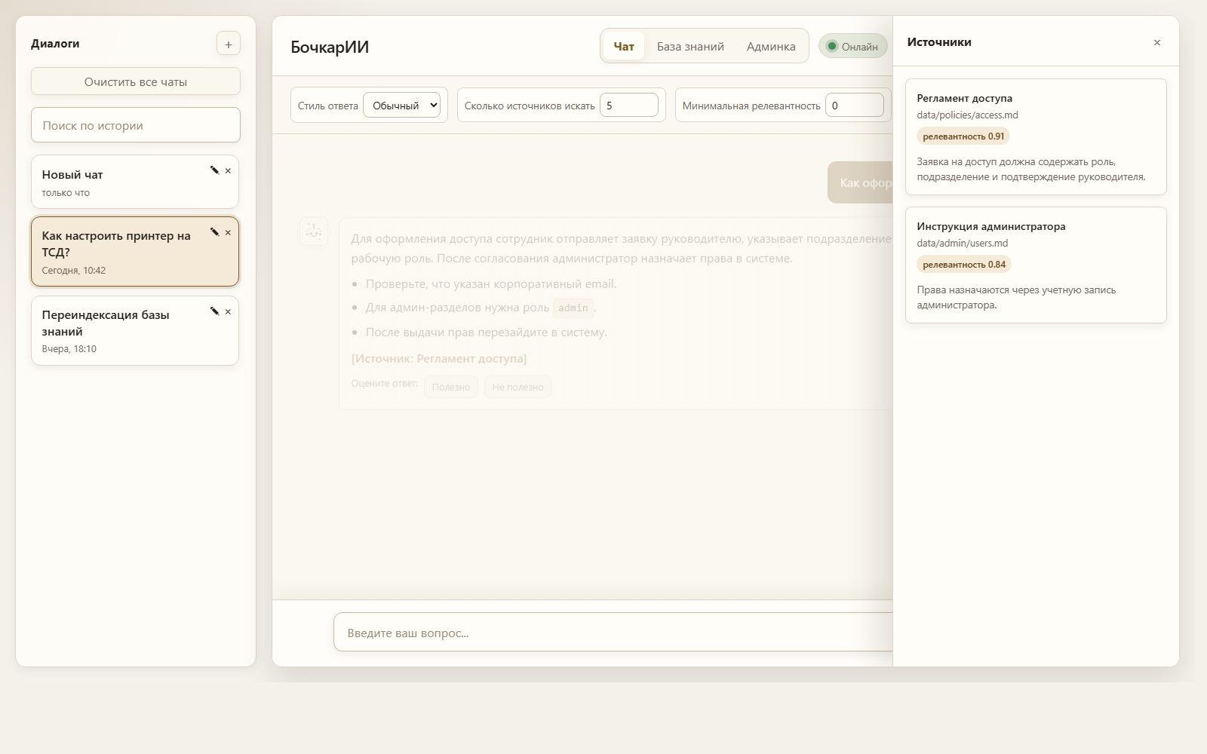
3. Работа с ответом
Пользовательский сценарий
Под ответом отображаются источники и цитаты из документов.
Оцените качество ответа кнопками «Полезно» или «Не полезно».
Если ответ неточный, уточните вопрос или проверьте наличие документа в базе.
Источник: docs/user_guide.md
БочкарИИ

Slide 5
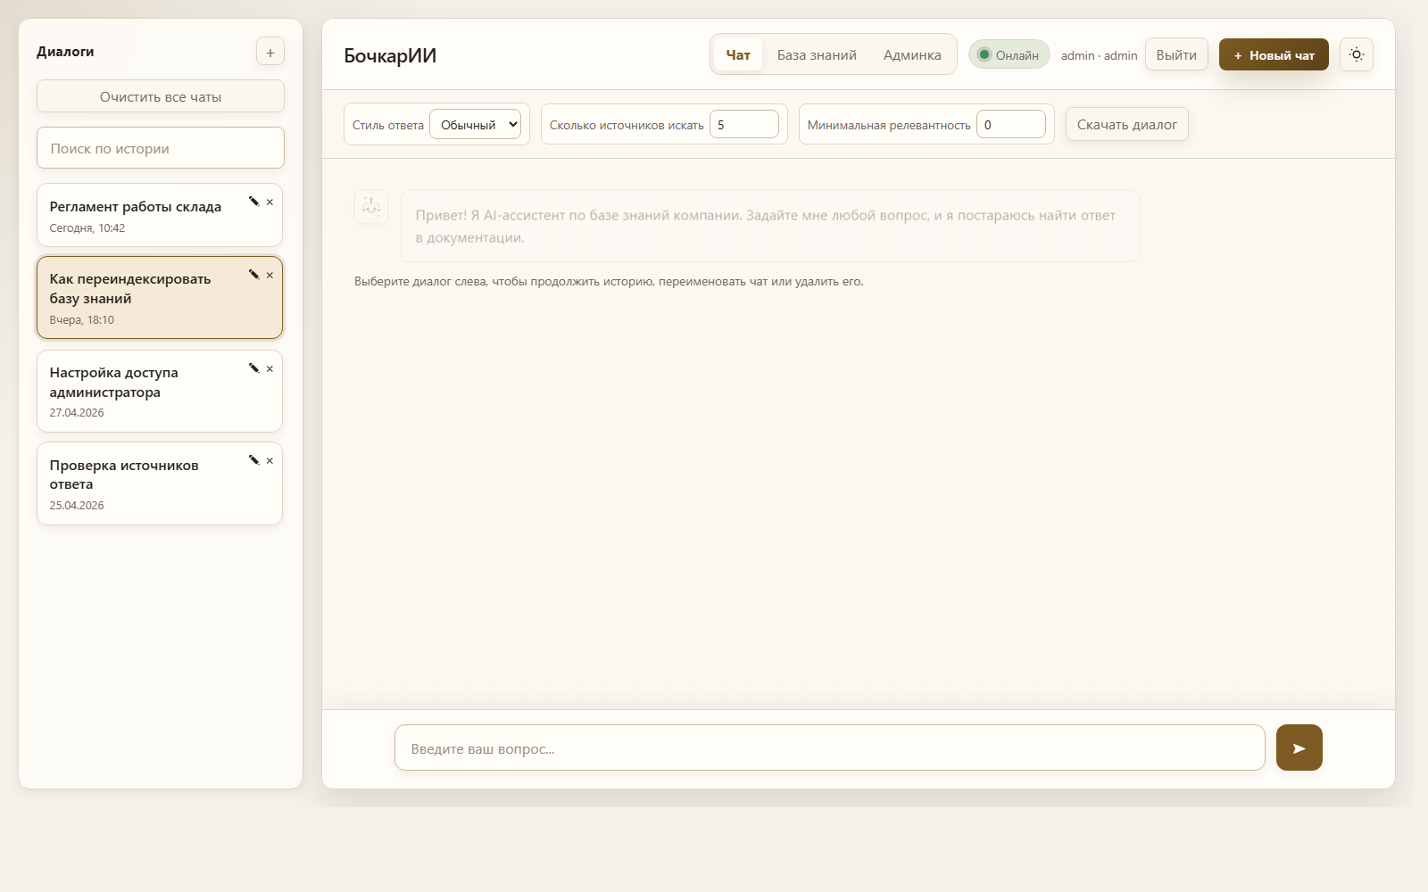
4. Работа с чатами
Пользовательский сценарий
История диалогов сохраняется автоматически.
Можно создавать, переименовывать и удалять чаты.
Через список слева удобно возвращаться к предыдущим вопросам.
Источник: docs/user_guide.md
БочкарИИ

Slide 6
5. Как формулировать запрос
Практика вопросов
Хороший запрос
Совет
Содержит контекст: что именно нужно сделать.
Уточняет роль, систему или подразделение.
Не слишком общий и не требует угадывать детали.
Если ответ слабый, добавьте название процесса, документа или системы.
Для инструкций просите формат «по шагам».
Проверяйте источники перед использованием ответа в работе.
Примеры
Как настроить принтер на ТСД для сотрудника склада?
Какие шаги нужны для переиндексации базы знаний?
Источник: docs/user_guide.md
БочкарИИ

Slide 7
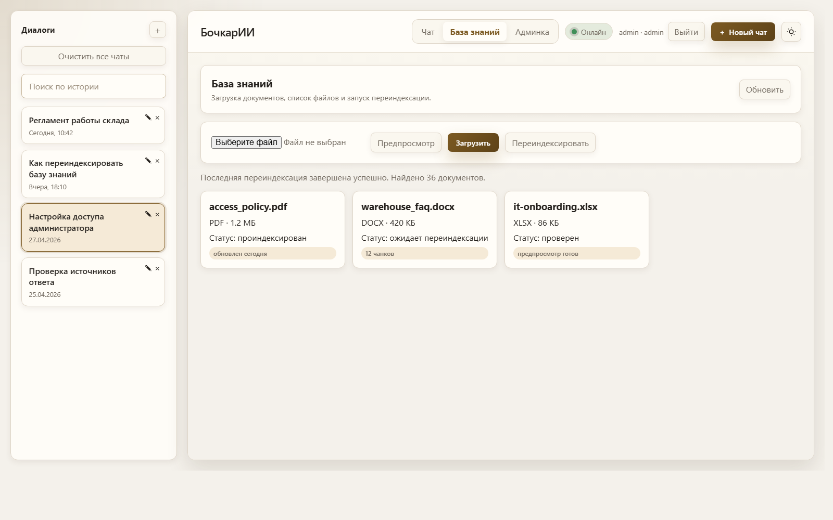
6. Загрузка и обновление документов
Администратор
Раздел доступен пользователям с ролью admin.
Загрузите файл и проверьте предпросмотр.
Запустите переиндексацию базы знаний.
Проверьте ответы на контрольные вопросы.
Источник: docs/user_guide.md
БочкарИИ

Slide 8
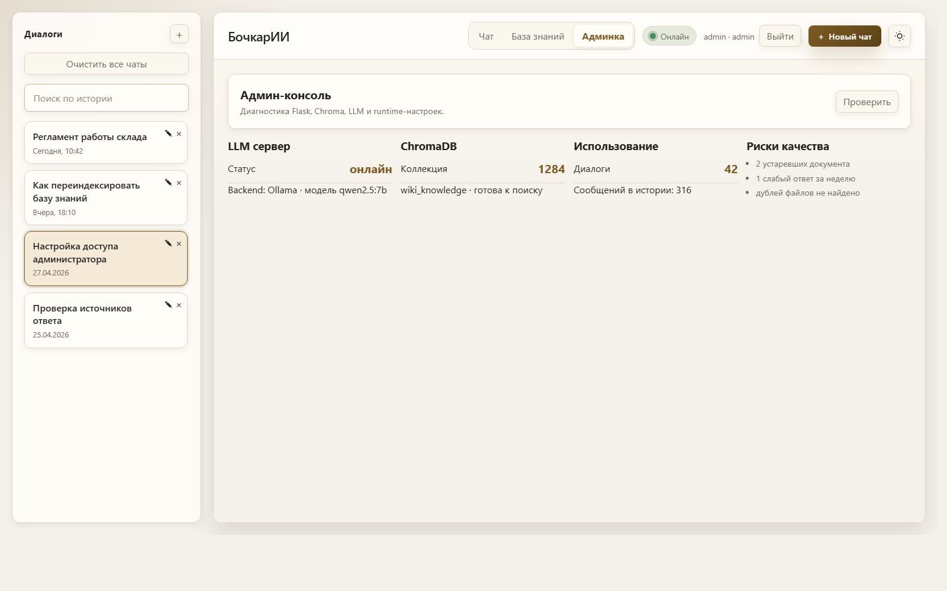
7. Админ-диагностика
Администратор
Проверяйте доступность сервера LLM и состояние ChromaDB.
Следите за активными моделями и настройками RAG.
Используйте блок рисков качества для поиска устаревших документов и слабых ответов.
Источник: docs/user_guide.md
БочкарИИ

Slide 9
8. Частые проблемы
Поддержка
Пустой или слабый ответ
Переформулируйте вопрос точнее и проверьте, есть ли нужный документ в базе.
Нет доступа к документам или админке
Проверьте, что вход выполнен под учетной записью с ролью admin.
Система отвечает ошибкой
Повторите запрос позже. Если ошибка повторяется, передайте
администратору время и текст запроса.
Источник: docs/user_guide.md
БочкарИИ

Slide 10
9. Короткий чек-лист пользователя
Итог
✓
Я вошел в нужную учетную запись.
✓
Задаю конкретные вопросы.
✓
Проверяю источники и цитаты.
✓
Оцениваю качество ответа.
✓
Сообщаю администратору о системных ошибках.
Основное правило: задавайте конкретно и проверяйте источники.
Источник: docs/user_guide.md
БочкарИИ

